Slide 1
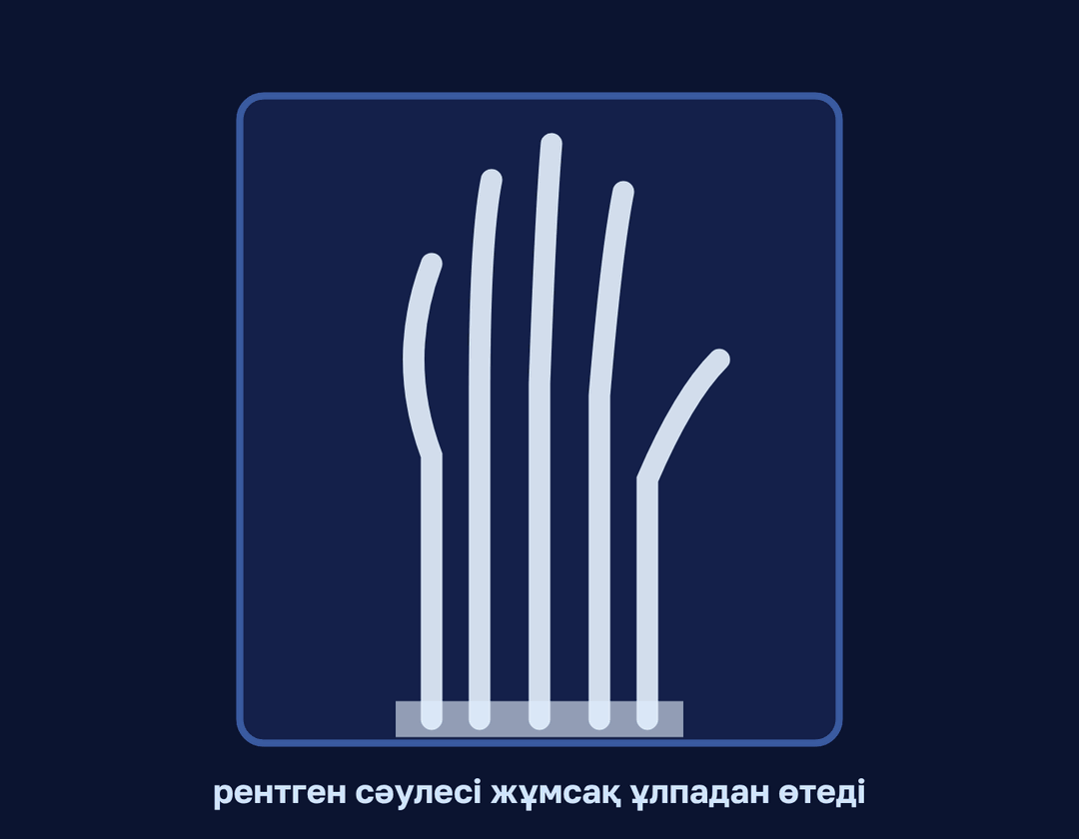
11-СЫНЫП · КВАНТТЫҚ ФИЗИКА
Рентгендік сәулелену
Notes:
Ұйымдастыру. Құндылық: Шығармашылық және инновация. «Ғылым – инемен құдық қазғандай» (халық мақалы).

Slide 2
Дәрігер неге бір жағдайда КТ, басқа жағдайда МРТ тағайындайды?
?
Notes:
Ой қозғау: оқушылардың болжамын тыңдап, тақтаға жазыңыз. Өткен тақырыпты еске түсіру — «Миға шабуыл»: «Жарықтың химиялық әсері» тақырыбы бойынша жылдам сұрақтар қойылады: негізгі ұғымдар, формулалар, өлшем бірліктер.

Slide 3
Бүгін үйренеміз
1
2
3
Рентгендік сәулеленудің медицинадағы қолданылуын сипаттайды
Компьютерлік томография (КТ) мен магнитті-резонанстық томографияны (МРТ) салыстырады
Әр әдістің физикалық негізін түсіндіреді
3
Notes:
Оқу мақсаты: 11.8.1.8 - компьютерлік және магниттік-резонанстық томографияны салыстыру

Slide 4

ЖАҢА ҰҒЫМ
МРТ
Күшті магнит өрісіндегі сутегі ядроларының магниттік резонансы; иондаушы емес.
4
Notes:
Жаңа білім — «Джигсо» (мозаика): Сынып 4 топқа бөлінеді, әр топ мүшесі «сарапшы» топта мәтіннің бір бөлігін меңгеріп, өз тобына оралып түсіндіреді.

Slide 5
ЖАҢА ҰҒЫМ
Компьютерлік және магнитті-резонанстық томография
КТ: рентген сәулесін әртүрлі бұрыштан түсіріп, компьютермен қабаттық кескін құрау; иондаушы сәуле.
КТ – сүйек, қан кету, жедел жағдайлар; МРТ – жұмсақ тін, ми, буын.
5

Slide 6

МОДЕЛЬМЕН ТЕКСЕР
Өзің тексеріп көр
Параметрді өзгертіп, нәтижені бақыла.
6
Notes:
Модельді тақтада оқушымен бірге басқарыңыз: «Не өзгереді деп ойлайсың?» деп алдын ала сұраңыз.

Slide 7
Сұрақ
Тері күнге күйетін сәулелену:
Микротолқын
Инфрақызыл
A
B
Ультракүлгін
Радиотолқын
C
C
D
7
Notes:
Жылдам тексеріс: оқушылар саусақпен 1–4 көрсетеді немесе «Сынып» режимінде телефоннан жауап береді.

Slide 8
Сұрақ
Жылу көргіш (тепловизор) қандай сәулені тіркейді?
Инфрақызыл
Ультракүлгін
A
A
B
Гамма
Рентген
C
D
8
Notes:
Жылдам тексеріс: оқушылар саусақпен 1–4 көрсетеді немесе «Сынып» режимінде телефоннан жауап береді.

Slide 9
A Түсінемін
КТ мен МРТ-ның физикалық негізін ата.
ЖАУАБЫ
КТ – рентген жұтылуы; МРТ – ядролық магниттік резонанс.
9
Notes:
Практикалық жұмыс — «Жүргізуші – штурман» (жұптық жұмыс): Жұптың бірі есепті шығарады («жүргізуші»), екіншісі әр қадамын тексеріп, түзетеді («штурман»); келесі есепте рөлдер ауысады.. Саралау: А — бәріне, B — көпшілігіне, C — жоғары деңгейге. ЕББҚ: суретті тірек-сызба және қадамдық нұсқаулық; ірі шрифтті (16–18) карточкалар, формулалар жадынамасы.

Slide 10
B Қолданамын
Бас КТ дозасы ~2 мЗв. Табиғи фонның неше айына тең (2,4 мЗв/жыл)?
ЖАУАБЫ
≈ 10 ай.
10
Notes:
Сергіту сәті: «Физикалық – физикалық емес». Мұғалім құбылыс атайды: физикалық болса – оқушылар тұрады, болмаса – отырады.

Slide 11
C Талдаймын
Кардиостимуляторы бар науқасқа неге МРТ қауіпті? Балама ұсын.
ЖАУАБЫ
Күшті магнит өрісі құрылғыны бұзуы, қыздыруы мүмкін; КТ немесе УДЗ.
11

Slide 12
Сұрақ
Сызықтық спектр нені шығарады?
Қызған қатты дене
Сиретілген газ атомдары
A
B
B
Күннің ядросы
Сұйық металл
C
D
12

Slide 13
Есте сақта
МРТ — Күшті магнит өрісіндегі сутегі ядроларының магниттік…
КТ: рентген сәулесін әртүрлі бұрыштан түсіріп, компьютермен…
КТ – сүйек, қан кету, жедел жағдайлар; МРТ – жұмсақ тін, ми…
13

Slide 14
Үй тапсырмасы
§39; 2 сұрақ.
A
Медициналық бейнелеу әдістерінің кестесі.
B
МРТ ойлап табушылары (Нобель 2003) туралы.
C
14

Slide 15
3 – 2 – 1
3
2
1
3 жаңа ұғым
2 қызықты дерек
1 сұрақ
15
Notes:
Рефлексия: 3 жаңа ұғым, 2 қызықты дерек, 1 сұрақ.. Кері байланыс: Quizizz

Slide 16
Сабаққа рахмет!

